Slide 1


安广项目框架使用培训
2015年4月

Slide 2
概述
后台：
Spring boot：综合管理框架， 解决应用开发的复杂性
Spring mvc：控制层框架， @RestController = @responseBody+ @Controller
Spring data：持久层框架，Spring data (jpa/redis/elasticsearch/mongodb)
Maven: 项目管理，依赖管理
前端：
Bootstrap：前端开发的开源工具包，提供常用的组件和控件，依赖Jquery
AngularJs：优秀的前端JS框架，双向绑定，模块化，MVC模式…
Jquery：快速、简洁的JavaScript库，很多插件依赖的底层库。

Slide 3
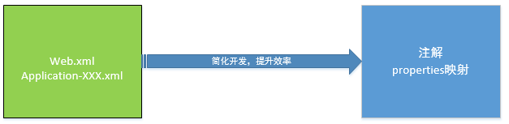
1 Spring boot简介
Spring Boot设计目的是用来简化新Spring应用的初始搭建以及开发过程。使用注解取代配置文件，一些常见的配置信息配置在application.properties文件。
Boot对Spring应用的开发进行了简化，提供了模块化方式导入依赖的能力，强调了开发RESTful Web服务的功能并提供了生成可运行jar的能力。
http://192.168.5.46:8081/nexus
spring-boot-starter-parent ：java版本，编码，通用测试框架，插件，可更改。
spring-boot-dependencies：指定第三方的依赖版本
Maven仓库：http://mvnrepository.com/ 找到所有jar的版本，依赖配置，下载jar文件

Slide 4
2 Spring boot常见配置
http://blog.csdn.net/xiaolyuh123/article/details/71728047
PROFILES:区分环境
LOGGING: 文件名称，输出地址，级别等
SERVER:服务器的上下文，IP端口号，超时时间，编码，最大线程，SSL配置等
SPRING MVC：语言，格式化，国际化，跳转页面的前缀后缀等
MULTIPART：开关，上传路径，最大SIZE灯
HTTP ：编码，响应的gzip等
DATASOURCE ：数据库连接地址，用户，密码，驱动等
第三方集成配置：Mongodb，JPA ，SECURITY，JTA，FREEMARKER，Elasticsearch，Rabbitmq，Redis，activemq，HornetQ ，mail等

Slide 5
3 Spring boot 部署（1）
使用内置的服务器
默认只会扫描当前包或者子包的class， 所以类放要在顶级包下面
@SpringBootApplication
public class ItdapApplicationRun
{
public static void main(String[] args)
{
SpringApplication.run(ItdapApplicationRun.class, args);
}
}

Slide 6
3 Spring boot 部署（2）
（2）部署到外部的服务器
@修改pom: <packaging>war</packaging>
@移除内置的tomcat
<dependency>
<groupId>org.springframework.boot</groupId>
<artifactId>spring-boot-starter-tomcat</artifactId>
<scope>provided</scope>
</dependency>
@提供一个SpringBootServletInitializer子类，并重写configure方法
public class ServletInitializer extends SpringBootServletInitializer {
@Override
protected SpringApplicationBuilder configure(SpringApplicationBuilder application) {
return application.sources(Application.class);
}
}
@指定上下文路径
<build>
<plugins> <plugin>
<groupId>org.apache.maven.plugins</groupId>
<artifactId>maven-war-plugin</artifactId>
<configuration> <warName>xxxx</warName>
</configuration> </plugin> </plugins> </build>

Slide 7
4 Spring boot 启动源码分析（1）
SpringApplication:
StopWatch ：记录应用启动消耗时间
configureHeadlessProperty：设置java.awt.headless 属性是true 还是false，是J2SE的一种模式用于在缺少显示屏、键盘或者鼠标时的系统配置
SpringApplicationRunListeners listeners = getRunListeners(args);
listeners.starting(); ：实例化并且执行所有SpringApplicationRunListener的star
ConfigurableEnvironment environment = prepareEnvironment(listeners,applicationArguments); 获取spring boot环境版本号，打印到控制台
createApplicationContext ：创建spring上下文
bean的代理和加载：
BeanFactory 是Spring bean顶级接口.getBean(),containsBean(),isSingleton(),isPrototype(),getType(),getAliases() 等基础API.
-- AutowireCapableBeanFactory 集成其它框架,捆绑不由Spring管理生命周期并已存在的实例.像集成WebWork的Actions 和Tapestry Page就很实用
-- HierarchicalBeanFactory 提供父容器的访问功能 getParentBeanFactory
-- ListableBeanFactory 鼓励使用这个接口定义的api.扫描包路径下的注解具体实现策略就是使用的这种
-- ConfigurableBeanFactory 配置功能，类加载器,类型转化,属性编辑器,作用域,bean定义,bean依赖关系
-- ConfigurableListableBeanFactory 初始化单例，对单例来个预加载，解决循环依赖问题。
循环依赖分为属性依赖和构造依赖，构造依赖问题由于无法初始化后面的class,抛出BeanCurrentlyInCreationException异常，在解决属性依赖问题，Spring采用默认构造函数，提前暴露对象，虽然是早期的也在singletonFactories的Map表。

Slide 8
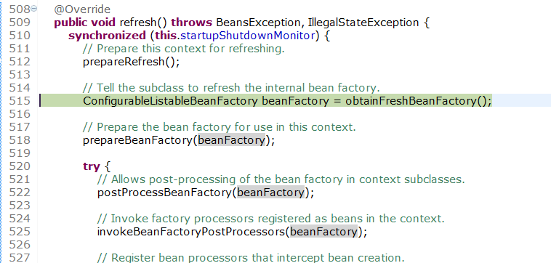
5 Spring boot 启动源码分析（2）
refreshContext(context);--refresh(context);--((AbstractApplicationContext) applicationContext).refresh()--
--invokeBeanFactoryPostProcessors(beanFactory)--
PostProcessorRegistrationDelegate.invokeBeanFactoryPostProcessors(beanFactory, getBeanFactoryPostProcessors());
PostProcessorRegistrationDelegate.invokeBeanFactoryPostProcessors()
ConfigurationClassPostProcessor.processConfigBeanDefinitions(BeanDefinitionRegistry registry)
this.reader.loadBeanDefinitions(configClasses);
ConfigurationClassBeanDefinitionReader.loadBeanDefinitionsForBeanMethod();
ScopedProxyUtils.BeanDefinitionHolder();创建代理对象
AnnotatedBeanDefinition.class 注解实体bean基类

Slide 9
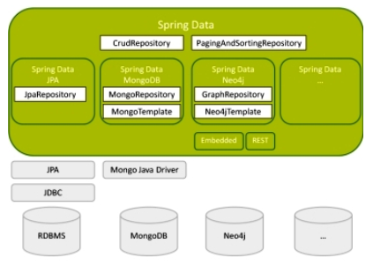
6 Spring data 简介
Spring Data 项目的目的是为了简化构建基于 Spring 框架应用的数据访问计数，包括关系数据库、非关系数据库、Map-Reduce 框架、云数据服务的访问支持。统一和简化对各类型持久化存储， 而不拘泥于是关系型数据库还是NoSQL 数据存储。

Slide 10
7 Spring data jpa基本用法（1）
http://www.cnblogs.com/ityouknow/p/5891443.html
1 默认操作
findAll()；findOne(1l)；save(user); delete(user); count(); exists(1l);
findXXBy,readAXXBy,queryXXBy,countXXBy, getXXBy后面跟属性名称
deleteById；countByUserName；findByEmailLike；findByUserNameOrderByEmailDesc；findByUserNameIgnoreCase
2 组合条件查询
findByLastnameAndFirstname … where x.lastname = ?1 and x.firstname = ?
indByLastnameOrFirstname … where x.lastname = ?1 or x.firstname = ?2
findByFirstnameIs,findByFirstnameEquals … where x.firstname = ?1
findByStartDateBetween … where x.startDate between ?1 and ?2
findByAgeLessThan … where x.age < ?1
3 分页查询
Sort sort = new Sort(Direction.DESC, "id");
Pageable pageable = new PageRequest(page, size, sort);
userRepository.findALL(pageable);
userRepository.findByUserName("testName", pageable);

Slide 11
7 Spring data jpa基本用法（2）
http://www.cnblogs.com/ityouknow/p/5891443.html
4 自定义查询
@Transactional(timeout = 10) @Query("select u from User u where u.emailAddress = ?1") User findByEmailAddress(String emailAddress);
5 多表查询
首先需要定义一个结果集的接口类，查询的方法返回类型设置为新创建的接口
public interface HotelSummary {
City getCity();
String getName();}
@Query("select h.city as city, h.name as name, avg(r.rating) as averageRating " - "from Hotel h left outer join h.reviews r where h.city = ?1 group by h")
Page<HotelSummary> findByCity(City city, Pageable pageable);
Page<HotelSummary> hotels = this.hotelRepository.findByCity(new PageRequest(0, 10, Direction.ASC, "name"));
for(HotelSummary summay:hotels)
{System.out.println("Name" +summay.getName()); }
6 多数据源支持
实体类声明@Entity 关系型数据库支持类型、声明@Document 为mongodb支持类型，不同的数据源使用不同的实体

Slide 12
8 Spring data jpa多条件查询
Page<Menu> result = menuRepository.findAll(new Specification<Menu>()
{
@Override
public Predicate toPredicate(Root<Menu> root, CriteriaQuery<?> query, CriteriaBuilder cb)
{
List<Predicate> list = new ArrayList<Predicate>();
if (StringUtils.isNotEmpty(menuDto.getUrl())) //根据url模糊查询
{
list.add(cb.like(root.get("url").as(String.class), "%" + menuDto.getUrl() + "%"));
}
if (StringUtils.isNotEmpty(menuDto.getType())) //根据type精确查询
{
list.add(cb.equal(root.get("type").as(String.class), menuDto.getType()));
}
Predicate[] p = new Predicate[list.size()];
return cb.and(list.toArray(p));
}
}, pageable);
return result;
。

Slide 13
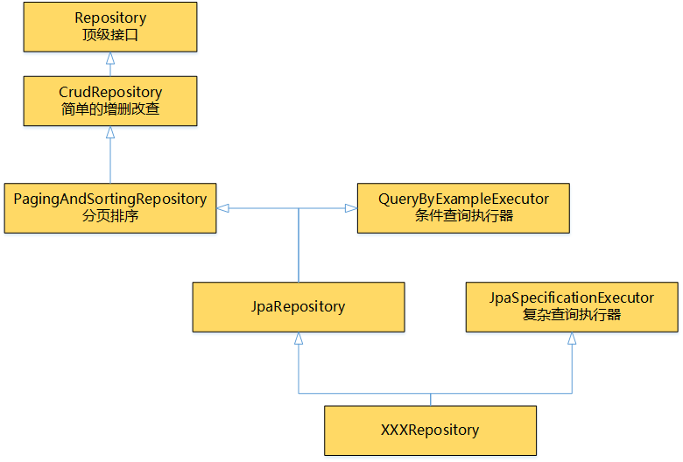
8 Spring data jpa源码分析（1）
spring-data-commons包是核心包。颗粒度划得很细，这主要也是为了责任分离。
Repository：空的接口，目的是为了统一所有Repository的类型，其接口类型使用了泛型，泛型参数中T代表实体类型，ID则是实体中id的类型
CrudRepository :简单的增删改查
PagingAndSortingRepository：分页排序

Slide 14
9 Spring data jpa源码分析（2）
JpaSpecificationExecutor：其中Specification就是需要我们传进去的参数，它是一个接口
public interface Specification<T> {
Predicate toPredicate(Root<T> root, CriteriaQuery<?> query, CriteriaBuilder cb);}
public Predicate toPredicate(Root<Task> root, CriteriaQuery<?> query, CriteriaBuilder cb) {
Path<String> exp1 = root.get("taskName");
Path<Date> exp2 = root.get("createTime");
Predicate predicate = cb.and(cb.like(exp1, "%taskName%"),cb.lessThan(exp2, new Date()));
return cb.or(predicate,cb.equal(exp3, "kkk")); //1.混合条件查询
Join<Task,Project> join = root.join("project", JoinType.INNER);
Path<String> exp4 = join.get("projectName");
return cb.like(exp4, "%projectName%"); //2.多表查询
QueryByExampleExecutor：类似于mybatis的example简单 条件查询
UserExample example = new UserExample();
Criteria criteria = example.createCriteria();
criteria.andUsernameEqualTo("wyw");
example.setOrderByClause("username asc,email desc");
List<?>list = XxxMapper.selectByExample(example);
类似Mybatis，使用动态代理和动态生成字节码技术，Spring boot为声明@Repository注解的接口创建代理实现类的对象，并将代理对象注册为 Spring Bean，业务层便可以通过 Spring 自动封装的特性来直接使用该对象。默认情况下，Spring Data JPA 实现的方法都是使用事务的。针对查询类型的方法，其等价于 @Transactional(readOnly=true)；增删改类型的方法，等价于@Transactional。可以在接口方法上使用 @Transactional 显式指定事务属性，该值覆盖 Spring Data JPA 提供的默认值。

Slide 15
10 Maven常用命令
1 打包跳过测试
mvn package -Dmaven.test.skip=ture
2 编译项目
mvn compile
3 上传jar到私服
mvn deploy:deploy-file -DgroupId=com -DartifactId=client -Dversion=0.1.0 -Dpackaging=jar -Dfile=d:\client-0.1.0.jar -DrepositoryId=maven-repository-I
4 发布第三方Jar到本地库中： mvn install:install-file -DgroupId=com -DartifactId=client -Dversion=0.1.0 -Dpackaging=jar -Dfile=d:\client-0.1.0.jar nner -Durl=ftp://xxxxxxx/opt/maven/repository
5 其他命令
mvn help（帮助信息）； mvn –v（版本） ；mvn jetty （运行项目在jetty）；
mvn archetype:create (创建mvn项目 )； mvn test (编译测试)； mvn jar； mvn clean

Slide 16
16 Angular常用功能（1）
1 模块化
解耦，不在使用全局函数，函数封装在对应的控制器中
2 双向数据绑定
<div> <input ng-model=“bindData"/>
<p>{{bindData}}</p>
</div>
在input中输入任何内容,没有写任何js代码,都会实时的显示在下面的p标签中
3 路由
http://xxx.com/#/first
http://xxx.com/#/second
http://xxx.com/#/third
通过 # + 标记 帮助我们区分不同的逻辑页面并将不同的页面绑定到对应的控制器上

Slide 17
16 Angular常用功能（2）
4 MVC
<div ng-controller="HelloAngular"> <p>{{greeting.text}},Angular</p> </div>
div中定义的ng-controller就是一个控制器，这个控制器被定义为一个函数，而p标签的内容是显示层，函数中定义了一个greeting对象的text属性，而在显示曾中的通过{{}}获取它的值为数据模型层。
5指令系统
<hello></hello>
var myModule = angular.module("MyModule", []);
myModule.directive("hello", function() { return { restrict: 'E', template: '<div>Hi everyone!</div>', replace: true } });
调用了directive函数

Slide 18
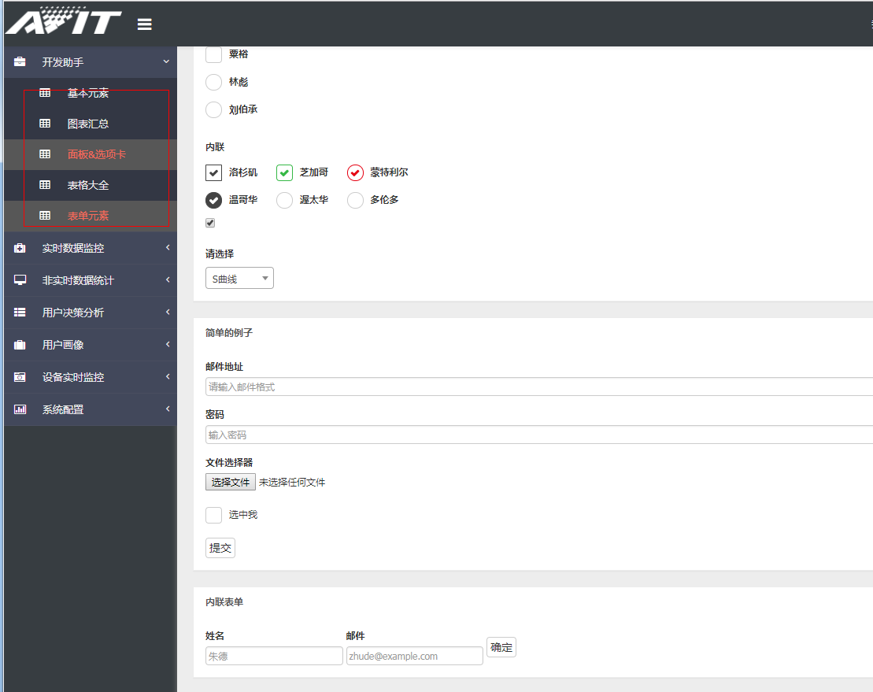
17 bootstarp常用组件
http://www.runoob.com/bootstrap/bootstrap-dropdown-plugin.html
Grid表格（基本查询，分页，
操作按钮）
表单元素（文本框，文本域，单选框，
多选框，下拉框，文件，按钮）
面板
可收缩面板
选项卡
下拉按钮
下拉菜单
滑动菜单
弹出框
警告框，确认框，对话框，提示tips
其他（进度条，轮播，折叠，面包屑）

Slide 19
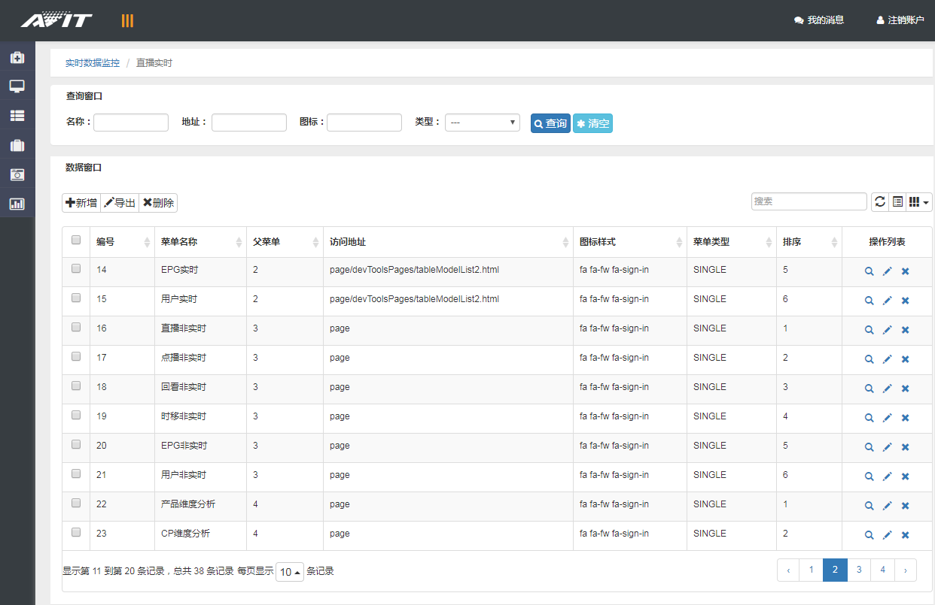
20 Angular+bootstarp 查询模板（1）
。

Slide 20
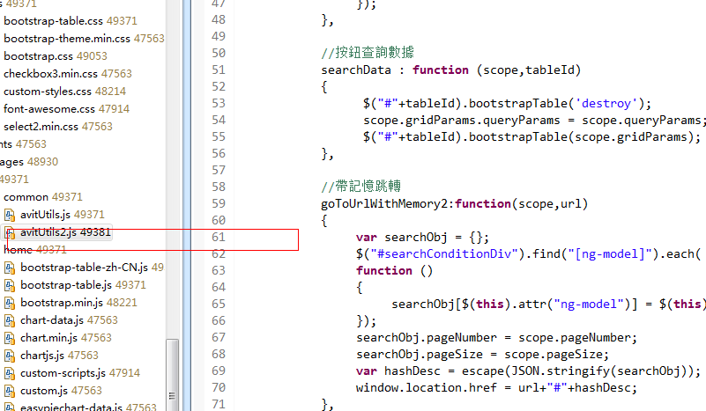
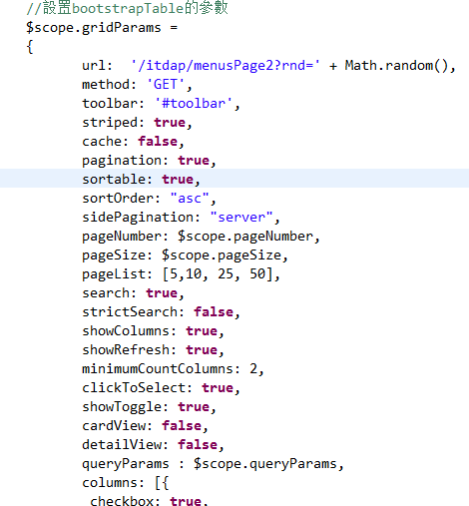
20 Angular+bootstarp 查询模板（2）
。
1 公共逻辑
公共js: avitUtils2.js，封装了表格操作的基本JS公共逻辑
初始化查询页面hash值，访问来源布尔值，
重置表单，查询数据，
带记忆跳转页面，设置查询参数
单个/批量删除数据
2 页面文件
新增和修改页面可以合并成一个文件，详情页面也可以剥离出来
tableModelList2.js
tableModelEdit2.js
tableModelAdd2.js
tableModelList2.html
tableModelEdit2.html
tableModelAdd2.html
3 查询页面开发
html文件统一格式，分为查询区，操作区，数据区 ；
js文件初始化操作按钮，设置表格参数，绑定按钮事件
由于代码较多 篇幅有限，有待口头讲解。

Slide 21
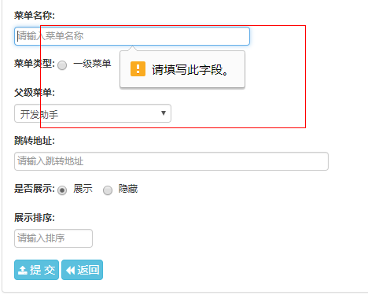
20 Angular+bootstarp 添加/修改模板（1）
。
1 表单校验
<form role="form" name="menuForm" ng-submit="sendEditRequest();">
<button type="submit" class="btn btn-info operation-btn">提 交</button>
<input type=“text” required /> 必填
ng-minlength=“5“ 最小长度
ng-maxlength=“20” 最大长度
ng-pattern=“/[a-zA-Z]/“ 正则匹配
type=“number“ 数字
2 双向绑定数据
<input type="text" ng-model="menuObj.url“ required >
<select ng-model="menuObj.pid" class="form-control form-width-200" >
<option ng-repeat="x in rootMenus" value="{{x.id}}" >{{x.name}}</option>
</select>
赋值：$scope.rootMenus = data; $scope. menuObj = data;

Slide 22
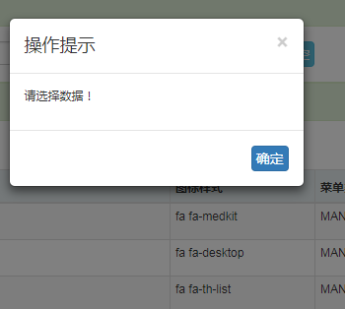
20 Angular+bootstarp 添加/修改模板（2）
。
3 引入公共JS
angular.module('avit.services',[]).factory('avitUtil', function() {
return {ajax:function(ajaxRequestBody){ }
}});
var app = angular.module('menuEditApp',['avit.services']);
app.controller('menuAddCtrl',function($scope,$location,$http,avitUtil)
{ } );
$location:接受请求参数
$http：ajax请求
4 avitTips 弹出alert，confirm框
avitTips.alert(“操作成功！”).on(function () { });
5 带记忆返回按钮
调用公共方法，传入跳转的列表地址
avitUtil.goToUrlWithHash("tableModelList.html");

Slide 23
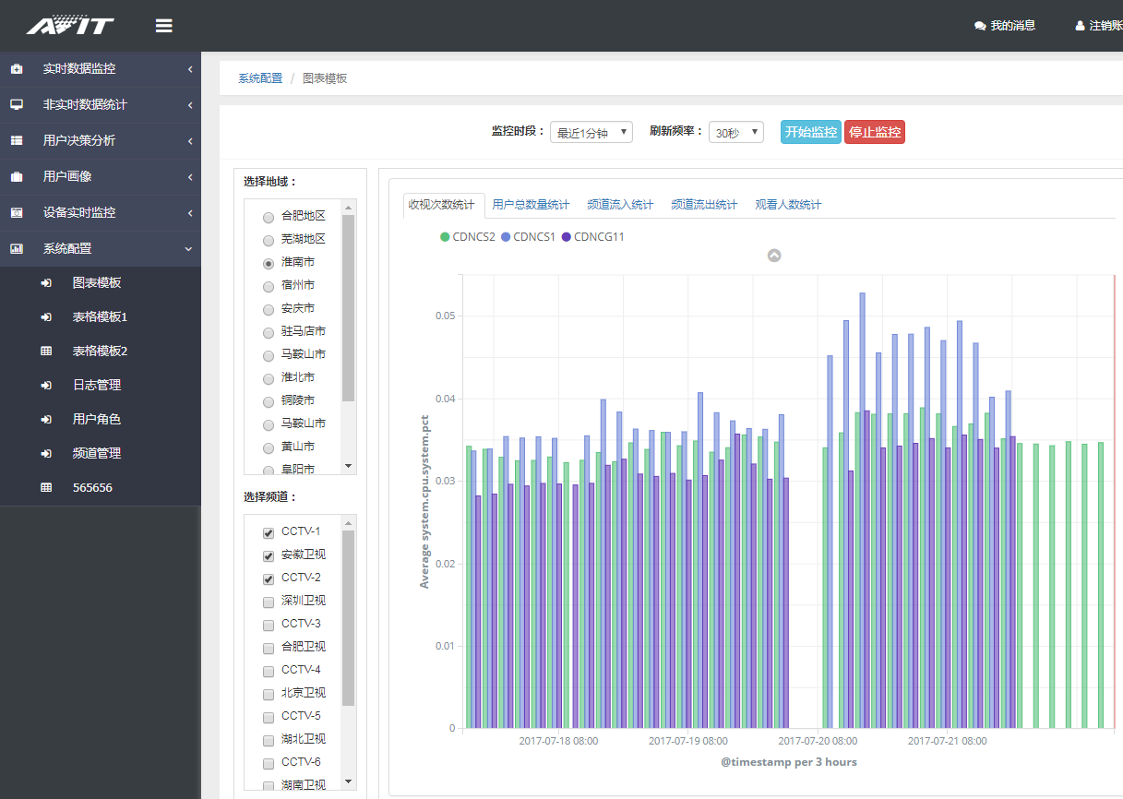
21 图表模板（1）

Slide 24
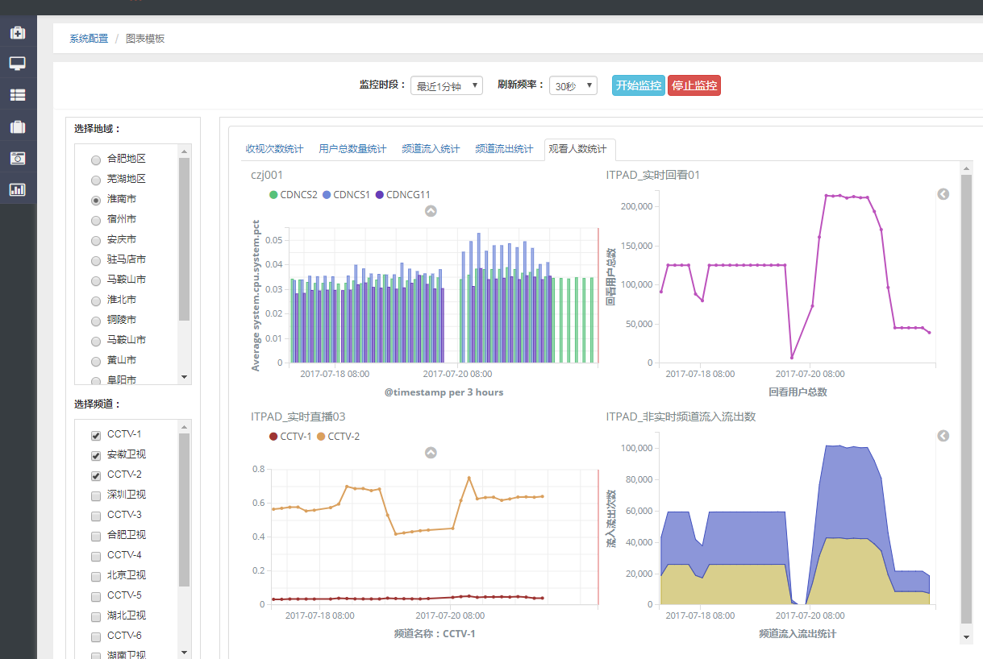
21 图表模板（2）
1 选项卡形式，优点是图表较大较清晰。缺点是一次只能看一个，点击切换。
2 仪表盘形式，一次显示同类型的报表多个，优点是一次可以监控多张报表，缺点是加载速度稍慢，图形较小。

Slide 25
22 Angular+bootstarp手机兼容
1 公共方法avitUtil.isSourcePc 返回布尔值，可以对手机端进行独立的样式处理，首先根据调节CSS达到目的。
/ /是否从PC机子访问
isSourcePc:function()
{
var userAgentInfo = navigator.userAgent;
var Agents = ["Android", "iPhone","SymbianOS", "Windows Phone","iPad", "iPod"];
var flag = true;
for (var v = 0; v < Agents.length; v++)
{
if (userAgentInfo.indexOf(Agents[v]) > 0)
{
flag = false;
break;
}
}
return flag;
}

Slide 26
23 学习技术四部曲
第一步：出现背景
了解新技术出现的背景，为什么会出现，解决了什么问题，出现之前用什么方案解决，会带来什么问题，新技术使用场景，优缺点等。比如：
Spring boot出现移除繁琐的配置,简化应用开发,提升效率;
Docker出现比LXC更轻量级，速度加快，隔离性好，方便运维和迁移，节省空间; Jdk1.5出现concurrent包更快捷，里面的BlockingQueue,CAS原子锁,ConcurrentMap,线程池,读写锁更加方便开发优美的多线程代码，在这之前自己写工具类;
设计模式使代码更加方便维护，开闭原则，模块间达到高内聚低耦合的效果。
第二步：基本用法
掌握专用词汇, 比如HDFS的nameNode和dataNode。使用基本的语法，搭建环境，开发一个简单demo ，比如：
Activiti流程引擎 部署，启动，审批，驳回，代办，邮件等基本功能
第三步：高阶用法
了解一些比较高级的用户，在某些特殊场景才会用上，比如activiti的并行网关，子流程，消息节点，复杂流程图等。
第四步：分析源码
了解框架的实现原理，比如mybatis用动态代理生成接口实现类，Spring事物使用注解+动态代理，struts底层使用反射机制,AOP动态代理等。熟悉了底层实现，遇到问题有利于分析和解决，心里比较有底。

Slide 27
谢谢！
2015年4月

